Slide 1
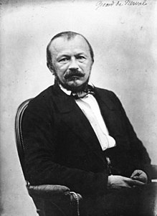
GERARD DE NERVAL (1808-1855)
Le Relais
Poésie – Odelettes
1853
Illustrateur:
W. VON DIEZ

Slide 2
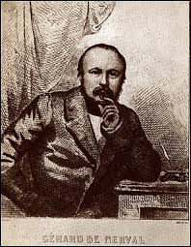
Biographie
Naissance 22/06/1808 Paris , Empire Français
Décès 26/01/1855(à 46 ans) Paris, second empire
Activité principale Poète, romancier, nouvelliste, dramaturge

Slide 3
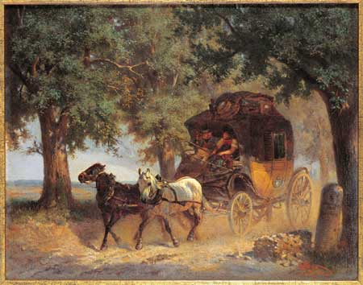
Le relais
En voyage, on s’arrête, on descend de voiture;
Puis entre deux maisons, on passe à l’aventure,
Des chevaux, de la route et des fouets étourdis,
L’œil fatigué de voir et le corps engourdi.

